Slide 1
现代中国哲学史
2：胡适

Slide 2
参考书目
欧阳哲生 编《胡适文集》（12册），北京大学出版社1998年
葛懋春 编《胡适哲学思想资料选》（上下），华东师范大学出版社1981年
胡适《中国哲学史大纲》，上海古籍出版社1997年
胡适《先秦名学史》，学林出版社1993年
胡适《四十自述》，岳麓书社1998年
欧阳哲生《欧阳哲生讲胡适》，北京大学出版社2008年
欧阳哲生《自由主义之累：胡适思想的现代阐释》，上海人民出版社1993年
（美）格里德《胡适与中国的文艺复兴》，江苏人民出版社1987年
（美）周明之《胡适与中国现代知识分子的选择》，四川人民出版社1991年

Slide 3
生 平
生平简介
人格特点：中与西、传统与现代
1）君子之风；
2）自由主义。

Slide 4
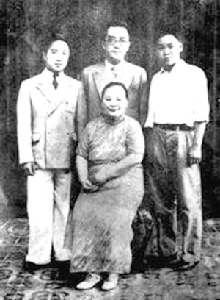
生 平
Notes:
胡思杜：1957年9月21日 自缢

Slide 5
思想来源
1.中国传统文化：
a）传统道德观念：父、母、家塾；
b）无神论。
2.实用（验）主义思想：皮尔士，詹姆士，杜威
a）知识-真理；
b）假设-工具；
c）进化。

Slide 6
实用主义，作为一种方法
1.学术理论方法：
a）大胆假设，敢于立新，小心求证。
……→《中哲史大纲》、《尝试集》。
b）力倡务实，反对教条。
……→问题与主义之争。
b）社会批判工具：
a）价值重估；
b）文化创新。

Slide 7
文化观念
1.各种文化大同小异： ……→针对梁漱溟；
（普世性与民族性；共性与个性）（有限可能）（纵向与横向）
2.文化= a）物质+精神；
b）先物质，后精神：“闲暇”。
……→针对“中体西用”
3.折中调和的中西融合为目的，全盘西化为手段
……→针对《十教授宣言》

